Slide 1
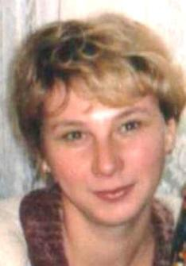
Чудеса своими руками.
Презентация подготовлена
на конкурс:
Учителем технологии
МОУ Вахтанскаой СОШ
Одеговой Еленой Викторовной.

Slide 2
Изонить – вышивка по картону.
Представлены работы
учащихся 5-6 классов
МОУ Вахтанской СОШ, выполненные на уроках технологии.

Slide 3
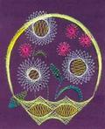
Актуальность
Каждый из нас любит и по-своему умеет
рисовать. Мы рисуем карандашами и
красками, палочкой на снегу, мелом, углем и многими другими инструментами и материалами. А можно выполнить рисунок нитью, учась при этом прекрасно владеть иглой. Достоинство этой техники в том, что она не требует особой предварительной подготовки, изделия выполняются довольно быстро и аккуратно с первого раза, да и фантазии есть, где разгуляться. Можно выполнить подарок, который будет греть душу, потому что выполнен с любовью, своими руками

Slide 4
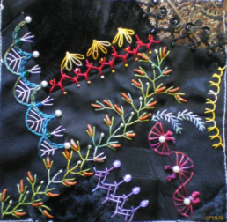
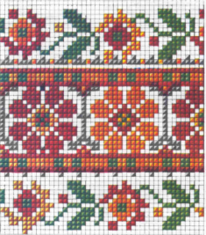
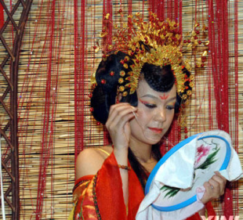
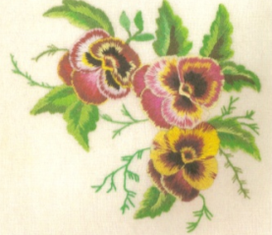
Из истории вышивки
Вышивание было известно в
Глубокой древности, а
Колыбелью его был восток , в
Азии это искусство широко
Процветало до того, как стало
Известно грекам и римлянам,
Хотя это изобретение они
Приписывают себе. Затем
Вышивание распространилось
По другим странам.
Виды вышивок
Существуют разные виды вышивок: счётная вышивка, вышивание по рисунку (гладь), вышивание шёлковыми лентами, изонить. Изонить известна под другими названиями: ниточный дизайн, нитяная графика.

Slide 5
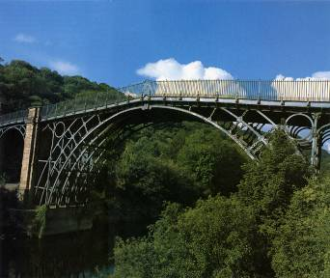
Изонить - это оригинальный вид декоративно-прикладного искусства, уходящий корнями к народным мастерам Англии. Английские ткачи придумали особый способ переплетения ниток. Они вбивали в дощечки гвозди и в
Историческая справка.
определенной последовательности натягивали на них нити. В результате получались ажурные кружевные изделия, которые использовались для украшения жилища. В настоящее время искусство изонити находит широкое применение для украшения изделий и предметов быта, для оформления интерьера, для выполнения подарков и сувениров.

Slide 6
Сегодня мы с вами научимся вышивать открытку в технике «изонить».
Изонить, или «Нитяная графика»,- это графический рисунок, выполненный нитями, натянутыми в определенном порядке на твердом фоне

Slide 7
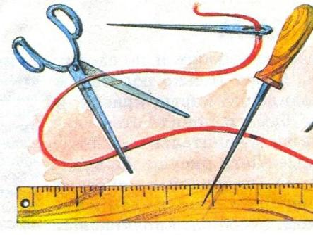
Нам понадобиться:
Нитки различного назначения - швейные, мулине,
игла,
булавка,
ножницы,
циркуль,
линейка,
ирис,
картон,
бархатная
бумага.

Slide 8
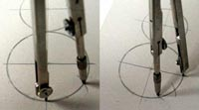
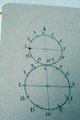
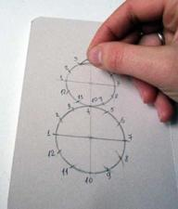
Подготовка к вышивке:
Нанести рисунок на
изнаночную сторону картона
Наметить точки прокола
Проколоть все точки и
пронумеровать их
Определиться с цветом
вышивки.

Slide 9
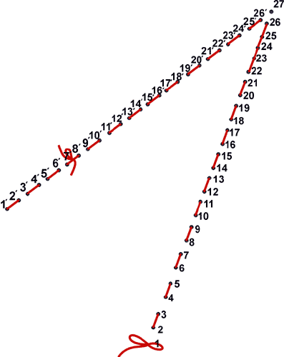
Закрепление нити.
На изнаночной стороне
находятся
только короткие
стежки, соединяющие
соседние отверстия
В конце работы нить
закрепляются узелком
или фиксируется скотчем.

Slide 10
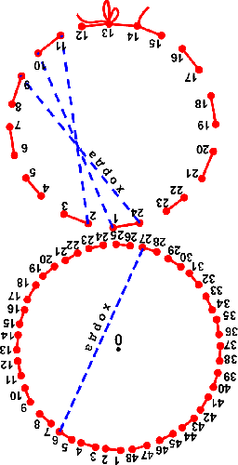
Порядок выполнения работы.
Узор состоит из кругов и углов, поэтому нужно правильно научиться заполнять эти детали.
Начнем с кругов из которых состоит снеговик.
Круги можно вышивать разными способами.
Можно вышивать как полный круг, так и полукруг.

Slide 11
Заполнение окружности
1. Начертить окружность.
2. Разделить окружность точками на равные части. Число точек деления должно быть больше четырех.
3. Сделать проколы во всех полученных точках.
4. Выбрать длину хорд, которыми будет заполнен круг.
5. Вдеть нить в иглу.
6. Заполнить окружность по схеме. Работать можно по часовой стрелке или против нее.

Slide 12
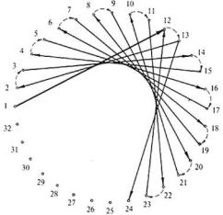
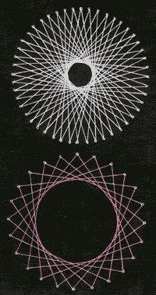
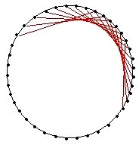
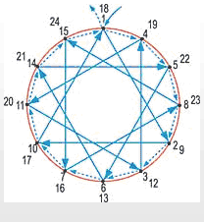
Последовательность заполнения окружности
Вывести нить с изнаночной стороны на лицевую и сделать длинную протяжку, соединяя две точки окружности выбранной хордой.
Вывести нить на изнаночную сторону.
Вколоть иглу в точку на окружности, ближайшую к той, из которой выходит нитка в направлении выбранного движения.
Вывести нить на лицевую сторону и проложить длинную хорду так, чтобы она пересекла предыдущую.
Когда окружность заполнена, из каждой точки деления выходит по два луча.
Окружности могут быть заполнены частично.

Slide 13
Заполнение угла
1. Начертить на изнаночной стороне картона любой угол.
2. Разделить каждую сторону угла точками на равные части. Число точек на обеих сторонах должно быть одинаковым, а расстояние между точками деления может быть и разным.
3. Пронумеровать полученные точки, начиная от вершины.
4. Сделать иглой или шилом проколы во всех точках, кроме вершины.
5. Вдеть нить в иглу.
6. Заполнить угол по схеме.

Slide 14
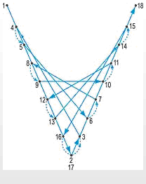
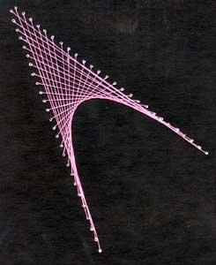
Последовательность заполнения угла
Ввести иглу с изнаночной на лицевую сторону в дальнюю от вершины угла точку его одной стороны.
По лицевой стороне работы сделать длинную протяжку и соединить эту точку с ближней к вершине точкой другой стороны угла.
Вывести иглу на изнаночную сторону.
Сделать короткие протяжки, вкалывая иглу в точку, ближайшую к той, откуда выходит нитка на той же стороне угла.
Вывести иглу на лицевую строну работы.
Продолжать работу, делая длинные и короткие протяжки пока не заполнится весь угол.

Slide 15
Удлинить нить
Закрепить нить на изнаночной стороне и ввести новую с узелком с изнанки на лицо.
Привязать к концу старой нити новую и работать дальше.

Slide 16
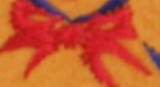
Вышивка декоративных элементов.
Бант, шляпа, и ореол вокруг снеговика вышивается такими же способами
Ореол –полукругом. Бант состоит из углов.

Slide 17
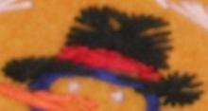
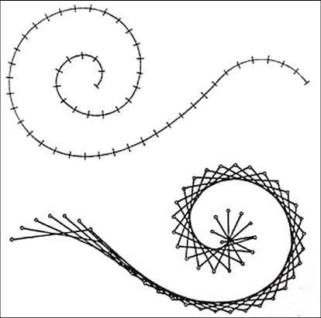
Вышивка шляпы.
Овал делается так же, как окружность.

Slide 18
Оформление открытки.
Удобнее всего оформить открытку в паспарту. Для этого из цветного картона вырезаем прямоугольник соответствующего размера и в лицевой части прорезаем прямоугольное окно.

Slide 19
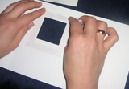
Снимем защитный слой полосок
Нарезаем полоски из двухстороннего скотча
Задник сажаем тоже на двухсторонний скотч, прижимаем и кладём под груз.
Наклеиваем полоски

Slide 20
Вот такая замечательная новогодняя открытка у нас получилась. Осталось написать поздравления и подарить .

Slide 21
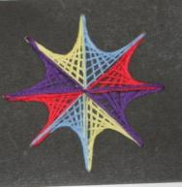
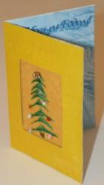
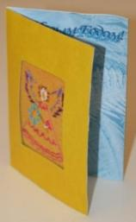
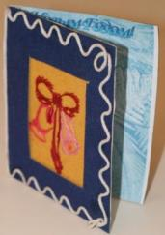
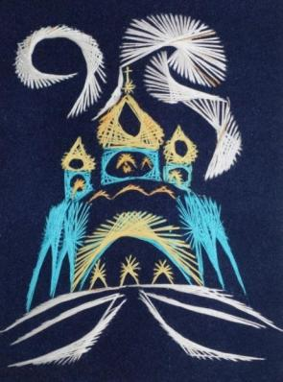
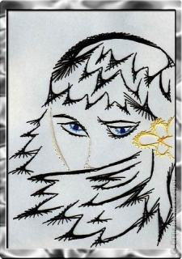
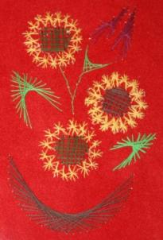
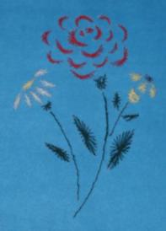
Наши работы

Slide 22
Желаю успеха в работе!

Slide 23
Ресурсы
Журналы «Школа и производство» 1996г. № 3 стр.58, 2000г. № 3 стр.77, 1995г. №6 стр.58.
Р.А.Гильман «Нитка в умелых руках» Москва 1993г.
М.И.Нагибина «Чудеса из ткани своими руками». Пособие для родителей и педагогов. Ярославль Академия развития 1997г.
Интернет – сайты
http://igrushka.kz/vip51/izonit.php
http://uglichkukla.narod.ru/Teh_Izonit.htm
http://igrushka.forever.kz/vip54/izonit.php
http://foto.rambler.ru/users/technolog/izonit/
http://www.greeting-cards.ru/izonit/index.php
http://tehnologiya.narod.ru/rukodelie/rukodelie5.htm
http://nkj.ru/archive/articles/918/
http://nauka.relis.ru/50/0412/50412116.html
http://www.lobzik.pri.ee/modules/newbb/viewtopic.php?topic_id=59&forum=3

